Slide 1

ĐẠI HỌC QUỐC GIA THÀNH PHỐ HỒ CHÍ MINH
TRƯỜNG ĐẠI HỌC CÔNG NGHỆ THÔNG TIN
BÁO CÁO THỰC HÀNH: CS313 – KHAI THÁC DỮ LIỆU VÀ ỨNG DỤNG
HỆ THỐNG KHUYẾN NGHỊ KHÓA HỌC CHO NỀN TẢNG HỌC TẬP TRỰC TUYẾN
Đoàn Nhật Sang - 21522542
Trương Văn Khải - 21520274
Lê Ngô Minh Đức - 21520195
Phạm Minh Quốc - 22540017
Lê Yến Nhi - 21522427
Hoàng Thị Mỹ Hạnh - 21522044
Hoàng Tiến Đạt - 21520696
Lê Minh Quang - 21522510
Giảng viên hướng dẫn: ThS. Nguyễn Thị Anh Thư

Slide 2
CÁC NỘI DUNG CHÍNH
1. Tổng quan 3
2. Ứng dụng 6
3. Ý tưởng, tính cấp thiết, tính mới 10
4. Input-Output 14
5. Mục tiêu 16
6. Tài liệu tham khảo 28

Slide 3
1. Tổng quan

Slide 4
1.1. GIỚI THIỆU TỔNG QUAN
Tên đề tài | Hệ thống khuyến nghị khóa học cho nền tảng học tập trực tuyến.
Thời gian thực hiện | 3 tháng.
Ngữ cảnh bài toán | Trong các nền tảng học tập trực tuyến, người học thường gặp khó khăn trong việc lựa chọn các khóa học. Từ đó, đặt ra nhu cầu về một hệ thống khuyến nghị các khóa học phù hợp với người dùng nhằm hỗ trợ cho việc cá nhân hóa quá trình học tập.
Hệ thống khuyến nghị khóa học cho nền tảng học tập trực tuyến
1. TỔNG QUAN
Notes:
RdCrop đảm bảo luôn có ít nhất một polygon nguyên vẹn và max_start_idx = min(w – 0.1 * w; small_idx_of_intant_polygon); min_end_idx = max(start_idx + 0.1 * w; high_idx_of_intant_polygon)

Slide 5
1.2. Giới thiệu dữ liệu sử dụng
Tên bộ dữ liệu | MOOCCubeX
Bài báo công bố | MOOCCubeX: A Large Knowledge-centered Repository for Adaptive Learning in MOOCs.
Hội nghị công bố | CIKM ‘21 (năm 2021 – rank A)
Mô tả sơ bộ | Được thu tập từ XuetangX, ra mắt vào tháng 10 năm 2013, đã cung cấp hơn 6.000 khóa học từ các trường như Đại học Thanh Hoa, MIT… Thu hút 4.500.000 người dùng. Nền tảng này cung cấp tài nguyên học tập đa dạng và được sử dụng làm cơ sở cho MOOCCubeX nhờ quản lý dữ liệu tốt.
Hệ thống khuyến nghị khóa học cho nền tảng học tập trực tuyến
1. TỔNG QUAN
Notes:
Về metrics đánh giá cho các kết quả này, sẽ sử dụng 1 phương pháp mới có tên là CLEval giúp đánh giá hiệu quả cho cả 2 giai đoạn phát hiện và nhận dạng văn bản. Ngoài ra, phương pháp này cũng có thể đánh giá được cho riêng Text Detection lun nên tùy vào bài toán mà CLEval sẽ có sự khác nhau trong các thành phần tính toán của nó.

Slide 6
2. ỨNG DỤNG

Slide 7

2. Ứng dụng
Có thể thấy được ngay một vài ứng dụng thực tiễn của đề tài:
1. Cá nhân hóa trải nghiệm học tập của người dùng
Hệ thống khuyến nghị khóa học cho nền tảng học tập trực tuyến
2. ỨNG DỤNG
Notes:
Về metrics đánh giá cho các kết quả này, sẽ sử dụng 1 phương pháp mới có tên là CLEval giúp đánh giá hiệu quả cho cả 2 giai đoạn phát hiện và nhận dạng văn bản. Ngoài ra, phương pháp này cũng có thể đánh giá được cho riêng Text Detection lun nên tùy vào bài toán mà CLEval sẽ có sự khác nhau trong các thành phần tính toán của nó.

Slide 8

2. Ứng dụng
Có thể thấy được ngay một vài ứng dụng thực tiễn của đề tài:
2. Cải hiện hiệu suất học tập của người dùng
Hệ thống khuyến nghị khóa học cho nền tảng học tập trực tuyến
2. ỨNG DỤNG
Notes:
Về metrics đánh giá cho các kết quả này, sẽ sử dụng 1 phương pháp mới có tên là CLEval giúp đánh giá hiệu quả cho cả 2 giai đoạn phát hiện và nhận dạng văn bản. Ngoài ra, phương pháp này cũng có thể đánh giá được cho riêng Text Detection lun nên tùy vào bài toán mà CLEval sẽ có sự khác nhau trong các thành phần tính toán của nó.

Slide 9

2. Ứng dụng
Có thể thấy được ngay một vài ứng dụng thực tiễn của đề tài:
3. Tăng cường trải nghiệm và sự hài lòng của người học
Hệ thống khuyến nghị khóa học cho nền tảng học tập trực tuyến
2. ỨNG DỤNG
Notes:
Về metrics đánh giá cho các kết quả này, sẽ sử dụng 1 phương pháp mới có tên là CLEval giúp đánh giá hiệu quả cho cả 2 giai đoạn phát hiện và nhận dạng văn bản. Ngoài ra, phương pháp này cũng có thể đánh giá được cho riêng Text Detection lun nên tùy vào bài toán mà CLEval sẽ có sự khác nhau trong các thành phần tính toán của nó.

Slide 10
3. Ý tưởng, tính cấp thiết, tính mới

Slide 11
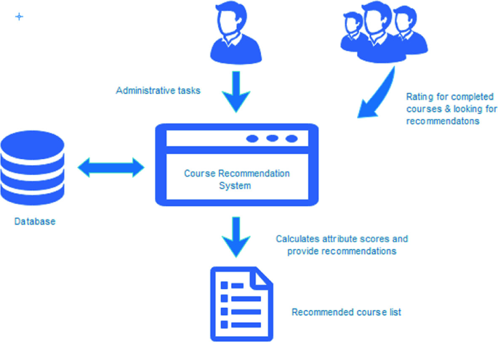
3.1. Ý tưởng
Chúng tôi khuyến nghị dựa trên hành vi học tập của người dùng:
Hệ thống khuyến nghị khóa học cho nền tảng học tập trực tuyến
3. Ý TƯỞNG, TÍNH CẤP THIẾT, TÍNH MỚI
Notes:
Về metrics đánh giá cho các kết quả này, sẽ sử dụng 1 phương pháp mới có tên là CLEval giúp đánh giá hiệu quả cho cả 2 giai đoạn phát hiện và nhận dạng văn bản. Ngoài ra, phương pháp này cũng có thể đánh giá được cho riêng Text Detection lun nên tùy vào bài toán mà CLEval sẽ có sự khác nhau trong các thành phần tính toán của nó.

Slide 12
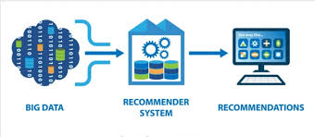
3.2. Tính cấp thiết
Với sự bùng nổ ngày càng nhiều của các nền tảng học tập trực tuyến, việc xây dựng một hệ thống khuyến nghị tận dụng nguồn dữ liệu lớn trở nên quan trọng.
Hệ thống khuyến nghị khóa học cho nền tảng học tập trực tuyến
3. Ý TƯỞNG, TÍNH CẤP THIẾT, TÍNH MỚI
Notes:
Về metrics đánh giá cho các kết quả này, sẽ sử dụng 1 phương pháp mới có tên là CLEval giúp đánh giá hiệu quả cho cả 2 giai đoạn phát hiện và nhận dạng văn bản. Ngoài ra, phương pháp này cũng có thể đánh giá được cho riêng Text Detection lun nên tùy vào bài toán mà CLEval sẽ có sự khác nhau trong các thành phần tính toán của nó.

Slide 13

3.3. Tính mới
Đây là hệ thống đầu tiên khuyến nghị các khóa học dựa trên bộ dữ liệu MOOCCubeX. Ngoài ra kết hợp xây dựng website phục vụ tương tác người dùng.
Hệ thống khuyến nghị khóa học cho nền tảng học tập trực tuyến
3. Ý TƯỞNG, TÍNH CẤP THIẾT, TÍNH MỚI
Notes:
Về metrics đánh giá cho các kết quả này, sẽ sử dụng 1 phương pháp mới có tên là CLEval giúp đánh giá hiệu quả cho cả 2 giai đoạn phát hiện và nhận dạng văn bản. Ngoài ra, phương pháp này cũng có thể đánh giá được cho riêng Text Detection lun nên tùy vào bài toán mà CLEval sẽ có sự khác nhau trong các thành phần tính toán của nó.

Slide 14
4. Input - Output

Slide 15
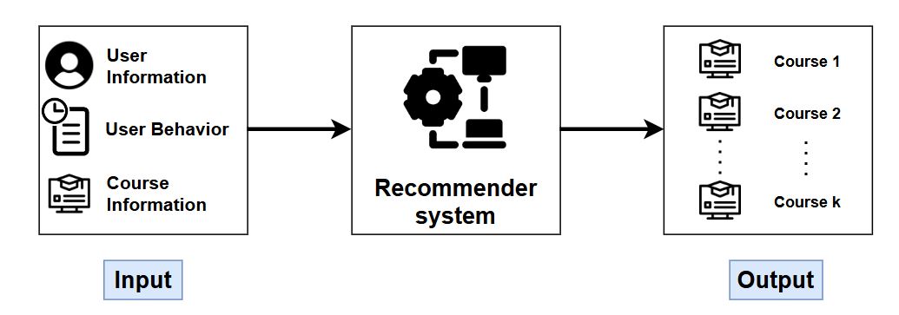
4. Input - Output
Input: Nguồn dữ liệu lớn trong các nền tảng học tập trực tuyến: Thông tin người học, thông tin khóa học, hoạt động học tập của người dùng.
Output: Đề xuất top k (10) các khóa học phù hợp nhất với người dùng.
Hệ thống khuyến nghị khóa học cho nền tảng học tập trực tuyến
4. INPUT - OUTPUT

Slide 16
5. Mục tiêu

Slide 17
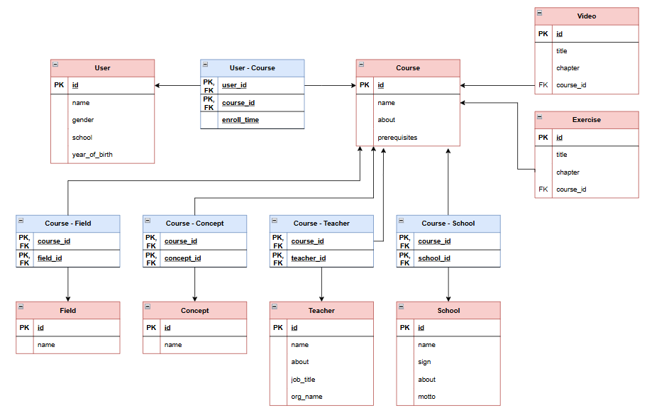
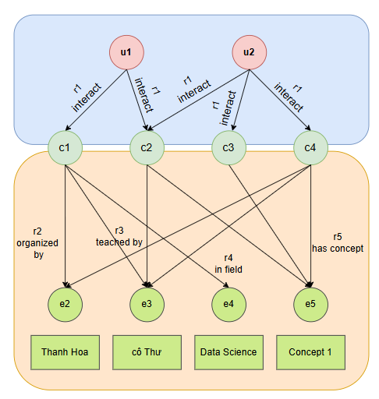
5.1. Mục tiêu 1
Mục tiêu: Tiền xử lý cho các bảng dữ liệu trong bộ dữ liệu MOOCCubeX phục vụ nhiệm vụ Khuyến nghị khóa học cho người dùng.
Hệ thống khuyến nghị khóa học cho nền tảng học tập trực tuyến
5. MỤC TIÊU

Slide 18
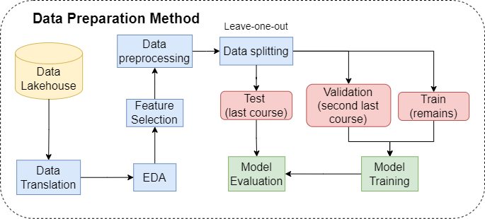
5.1. Mục tiêu 1
Phương pháp: Các phương pháp xử lý dữ liệu được tiến hành như sau.
Hệ thống khuyến nghị khóa học cho nền tảng học tập trực tuyến
5. MỤC TIÊU

Slide 19
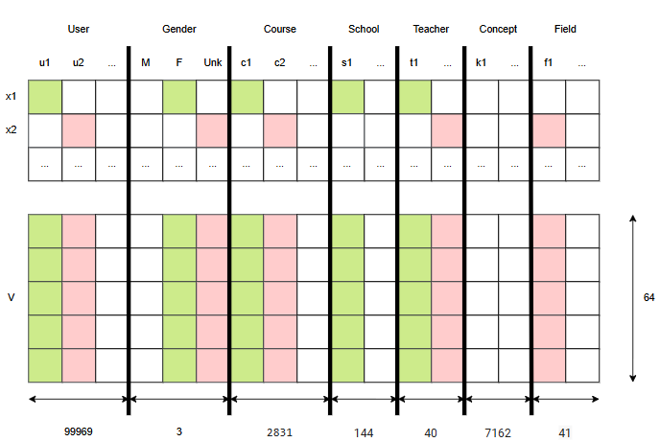
5.1. Mục tiêu 1
Sản phẩm: Thu được một bộ dữ liệu mới để tiến hành huấn luyện và đánh giá hiệu suất của mô hình.
Hệ thống khuyến nghị khóa học cho nền tảng học tập trực tuyến
5. MỤC TIÊU

Slide 20
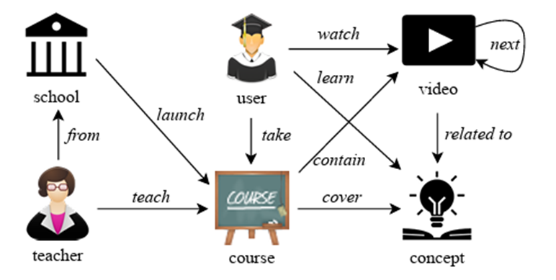
5.2. Mục tiêu 2
Mục tiêu: Xây dựng mô hình học sâu với bộ dữ liệu MOOCCubeX với nghiệm vụ Khuyến nghị khóa học cho người dùng.
Hệ thống khuyến nghị khóa học cho nền tảng học tập trực tuyến
5. MỤC TIÊU

Slide 21
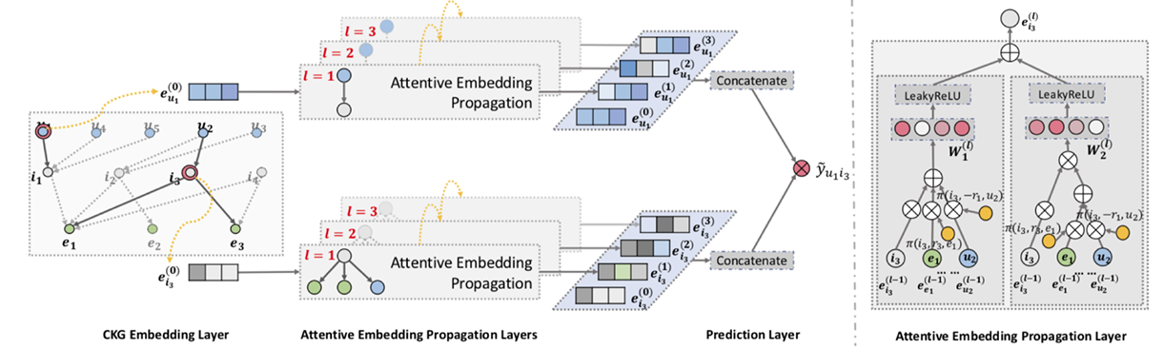
5.2. Mục tiêu 2
Phương pháp: Tập trung vào việc sử dụng mô hình KGAT để dự đoán và khuyến nghị các khóa học có thể thu hút sự quan tâm của người dùng trên các nền tảng MOOCs.
Hệ thống khuyến nghị khóa học cho nền tảng học tập trực tuyến
5. MỤC TIÊU
Notes:
Về metrics đánh giá cho các kết quả này, sẽ sử dụng 1 phương pháp mới có tên là CLEval giúp đánh giá hiệu quả cho cả 2 giai đoạn phát hiện và nhận dạng văn bản. Ngoài ra, phương pháp này cũng có thể đánh giá được cho riêng Text Detection lun nên tùy vào bài toán mà CLEval sẽ có sự khác nhau trong các thành phần tính toán của nó.

Slide 22
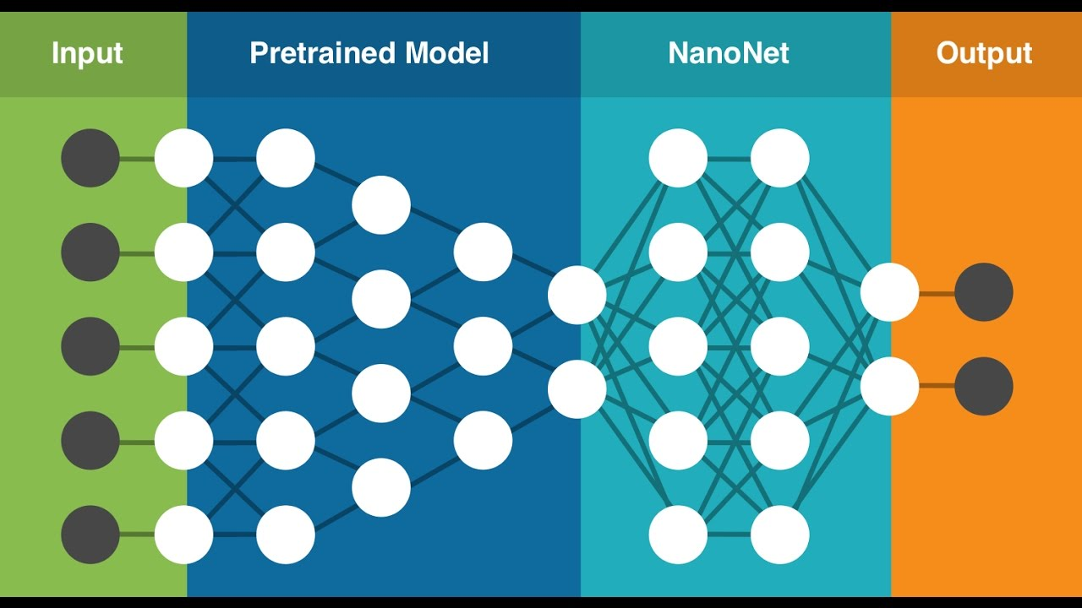
5.2. Mục tiêu 2
Sản phẩm: pretrained mô hình KGAT được huấn luyện trên bộ dữ liệu MOOCCubeX với nhiệm vụ Khuyến nghị khóa học.
Hệ thống khuyến nghị khóa học cho nền tảng học tập trực tuyến
5. MỤC TIÊU
Notes:
Về metrics đánh giá cho các kết quả này, sẽ sử dụng 1 phương pháp mới có tên là CLEval giúp đánh giá hiệu quả cho cả 2 giai đoạn phát hiện và nhận dạng văn bản. Ngoài ra, phương pháp này cũng có thể đánh giá được cho riêng Text Detection lun nên tùy vào bài toán mà CLEval sẽ có sự khác nhau trong các thành phần tính toán của nó.

Slide 23

5.3. Mục tiêu 3
Mục tiêu: Tìm hiểu và lựa chọn nền tảng đám mây phù hợp cho lưu trữ, xử lý dữ liệu lớn (Microsoft Azure) cũng như xây dựng và huấn luyện mô hình học máy (Microsoft Azure, Kaggle).
Hệ thống khuyến nghị khóa học cho nền tảng học tập trực tuyến
2. BỘ DỮ LIỆU VÀ PHƯƠNG PHÁP ĐÁNH GIÁ
Notes:
Về metrics đánh giá cho các kết quả này, sẽ sử dụng 1 phương pháp mới có tên là CLEval giúp đánh giá hiệu quả cho cả 2 giai đoạn phát hiện và nhận dạng văn bản. Ngoài ra, phương pháp này cũng có thể đánh giá được cho riêng Text Detection lun nên tùy vào bài toán mà CLEval sẽ có sự khác nhau trong các thành phần tính toán của nó.

Slide 24
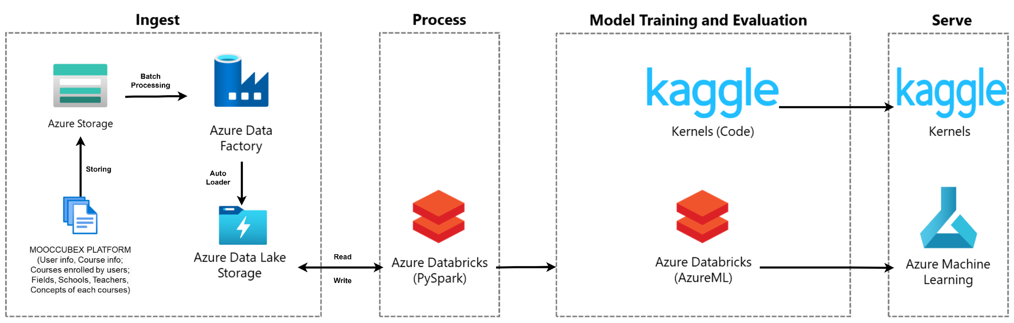
5.3. Mục tiêu 3
Phương pháp: Tận dụng các dịch vụ mà Microsoft Azure cung cấp cho việc lưu trữ và xử lý dữ liệu lớn: Azure Blob Storage, Azure Data Factory, Azure Data Lake Storage, Azure Databricks cùng các dịch vụ từ MS Azure và Kaggle cho quá trình xây dựng và huấn luyện mô hình học máy: Azure Machine Learning.
Hệ thống khuyến nghị khóa học cho nền tảng học tập trực tuyến
5. MỤC TIÊU
Notes:
Về metrics đánh giá cho các kết quả này, sẽ sử dụng 1 phương pháp mới có tên là CLEval giúp đánh giá hiệu quả cho cả 2 giai đoạn phát hiện và nhận dạng văn bản. Ngoài ra, phương pháp này cũng có thể đánh giá được cho riêng Text Detection lun nên tùy vào bài toán mà CLEval sẽ có sự khác nhau trong các thành phần tính toán của nó.

Slide 25
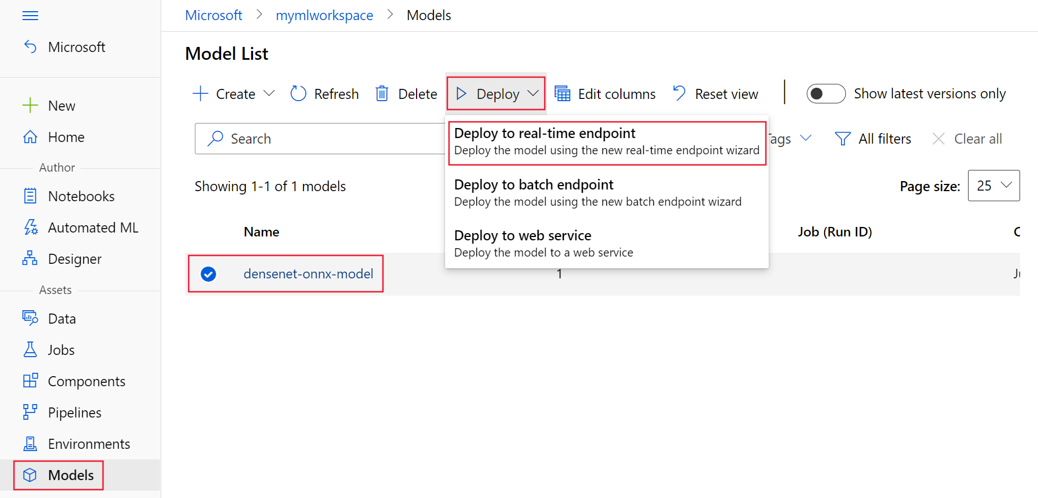
5.3. Mục tiêu 3
Sản phẩm: Các mô hình máy học được lưu trữ đầy đủ thông số sau quá trình thực nghiệm, phục vụ cho việc phát triển thành các ứng dụng thực tế cho nhiệm vụ khuyến nghị khóa học.
Hệ thống khuyến nghị khóa học cho nền tảng học tập trực tuyến
5. MỤC TIÊU
Notes:
Về metrics đánh giá cho các kết quả này, sẽ sử dụng 1 phương pháp mới có tên là CLEval giúp đánh giá hiệu quả cho cả 2 giai đoạn phát hiện và nhận dạng văn bản. Ngoài ra, phương pháp này cũng có thể đánh giá được cho riêng Text Detection lun nên tùy vào bài toán mà CLEval sẽ có sự khác nhau trong các thành phần tính toán của nó.

Slide 26
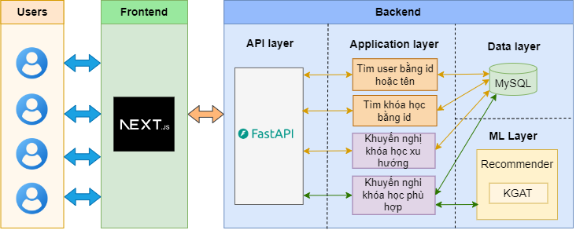
5.4. Mục tiêu 4
Mục tiêu: Xây dựng ứng dụng Website để phục vụ việc tương tác giữa người dùng và Hệ thống khuyến nghị.
Phương pháp: Sau khi thu được pretrained của mô hình KGATđược huấn luyện trên bộ dữ liệu MOOCCubeX. Sau đó sử dụng FastAPI (backend) NextJS (front-end) và SQL để triển khai website.
Hệ thống khuyến nghị khóa học cho nền tảng học tập trực tuyến
5. MỤC TIÊU
Notes:
Về metrics đánh giá cho các kết quả này, sẽ sử dụng 1 phương pháp mới có tên là CLEval giúp đánh giá hiệu quả cho cả 2 giai đoạn phát hiện và nhận dạng văn bản. Ngoài ra, phương pháp này cũng có thể đánh giá được cho riêng Text Detection lun nên tùy vào bài toán mà CLEval sẽ có sự khác nhau trong các thành phần tính toán của nó.

Slide 27
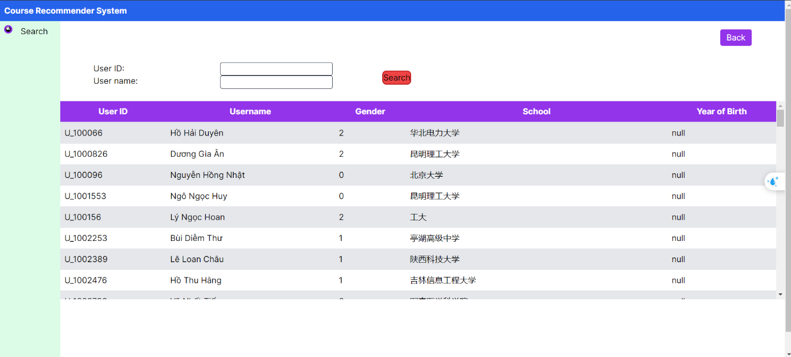
5.4. Mục tiêu 4
Sản phẩm: ThuThu được một ứng dụng Website trực quan, dễ dàng sử dụng, cho phép người dùng nhập vào các khóa học đã học, trả về tập gồm top-k các khóa học được hệ thống khuyến nghị.
Hệ thống khuyến nghị khóa học cho nền tảng học tập trực tuyến
5. MỤC TIÊU
Notes:
Về metrics đánh giá cho các kết quả này, sẽ sử dụng 1 phương pháp mới có tên là CLEval giúp đánh giá hiệu quả cho cả 2 giai đoạn phát hiện và nhận dạng văn bản. Ngoài ra, phương pháp này cũng có thể đánh giá được cho riêng Text Detection lun nên tùy vào bài toán mà CLEval sẽ có sự khác nhau trong các thành phần tính toán của nó.

Slide 28
6. TÀI LIỆU THAM KHẢO

Slide 29
6. Tài liệu tham khảo
[1]: Yu, J.; Wang, Y.; Zhong, Q.; Luo, G.; Mao, Y.; Sun, K.; Feng, W.; Xu, W.; Cao, S.; Zeng, K.; et al. MOOCCubeX: A Large Knowledge-centered Repository for Adaptive Learning in MOOCs. In Proceedings of the 30th ACM International Conference on Information & Knowledge Management, Online, 1–5 November 2021; pp. 4643–4652.
[2]: https://www.xuetangx.com/global
[3]: Xiang Wang, Xiangnan He, Yixin Cao, Meng Liu, and Tat-Seng Chua. 2019. Kgat: Knowledge graph attention network for recommendation. In KDD. 950–958.
[4]: G.Linden, B. Smith, and J. York, ‘‘Amazon.Com recommendations: Item
to-item collaborative filtering,’’ IEEE Internet Comput., vol. 7, no. 1,
pp. 76–80, Jan. 2003.
[5]: SteffenRendle,ChristophFreudenthaler,ZenoGantner,andLarsSchmidt-Thieme. 2009. BPR: Bayesian Personalized Ranking from Implicit Feedback. In UAI. 452 461.
[6]: Steffen Rendle, Zeno Gantner, Christoph Freudenthaler, and Lars Schmidt-Thieme. 2011. Fast context-aware recommendations with factorization machines. In SIGIR. 635–644.
[7]: Xiangnan HeandTat-Seng Chua. 2017. Neural Factorization Machines for Sparse Predictive Analytics. In SIGIR. 355–364.
Hệ thống khuyến nghị khóa học cho nền tảng học tập trực tuyến
6. TÀI LIỆU THAM KHẢO
Notes:
Về metrics đánh giá cho các kết quả này, sẽ sử dụng 1 phương pháp mới có tên là CLEval giúp đánh giá hiệu quả cho cả 2 giai đoạn phát hiện và nhận dạng văn bản. Ngoài ra, phương pháp này cũng có thể đánh giá được cho riêng Text Detection lun nên tùy vào bài toán mà CLEval sẽ có sự khác nhau trong các thành phần tính toán của nó.

Slide 30


Chân thành cảm ơn cô và các bạn đã lắng nghe!
HỆ THỐNG KHUYẾN NGHỊ KHÓA HỌC CHO NỀN TẢNG HỌC TẬP TRỰC TUYẾN

